Slide 1

GarBotGPT: Creació d’un Chatbot d’IA
Un projecte innovador de GarolaCorp
Nota: Afegir animació 'Zoom' al títol

Slide 2
Introducció al Projecte
GarBotGPT és un chatbot d’IA avançat:
• Objectiu: Facilitar aprenentatge i productivitat.
Ajuda els usuaris a resoldre dubtes ràpidament.
• Tecnologia: Flask, React, PostgreSQL, OpenAI API.
Combina backend robust amb interfície dinàmica.
• Funcionalitats: Suport multilingüe, entrada per veu.
Personalització i accessibilitat per a tothom.
• Desplegament: Plataforma escalable a Render.
Assegura disponibilitat i rendiment al núvol.
Nota: Animació 'Fade In' per al contingut

Slide 3
Tecnologies Utilitzades
Python
Flask 2.0.1, openai 1.68.2 Backend amb Flask i integració amb OpenAI.
Backend amb Flask i integració amb OpenAI.
Frontend
Bootstrap 5, Animate.css Interfície responsiva amb estils moderns.
Interfície responsiva amb estils moderns.
Docker
Contenidors amb python:3.9-slim Entorns consistents per a desenvolupament.
Entorns consistents per a desenvolupament.
PostgreSQL
Base de dades amb psycopg2 Gestió de dades amb alta fiabilitat.
Gestió de dades amb alta fiabilitat.
Nota: Animació 'Slide In' per a tecnologies

Slide 4
Arquitectura del Sistema
Estructura modular:
• Frontend: Bootstrap 5 i JavaScript per a la UI.
Interfície dinàmica i accessible per a usuaris.
• Backend: Flask amb API RESTful.
Gestiona lògica i comunicació amb l’IA.
• Base de Dades: PostgreSQL per a usuaris i xats.
Emmagatzema dades de manera estructurada.
• Contenidors: Docker per a consistència.
Simplifica el desplegament i proves.
[Afegir diagrama: Frontend -> Backend -> DB]
Nota: Animació 'Fade In' per al contingut

Slide 5
Configuració de Docker
• Dockerfile: Entorn amb python:3.9-slim.
Defineix l'entorn base per a l'aplicació.
• docker-compose.yml: Serveis app i db.
Orquestra contenidors per a backend i DB.
• PostgreSQL: Healthcheck per fiabilitat.
Garanteix que la DB estigui operativa.
• Avantatges: Portabilitat entre entorns.
Facilita proves i desplegament al núvol.
FROM python:3.9-slim WORKDIR /app COPY requirements.txt . RUN pip install -r requirements.txt COPY . . CMD ["gunicorn", "--bind", "0.0.0.0", "app:app"]
WORKDIR /app
COPY requirements.txt .
RUN pip install -r requirements.txt
COPY . .
CMD ["gunicorn", "--bind", "0.0.0.0", "app:app"]
Nota: Animació 'Slide In' per al codi

Slide 6
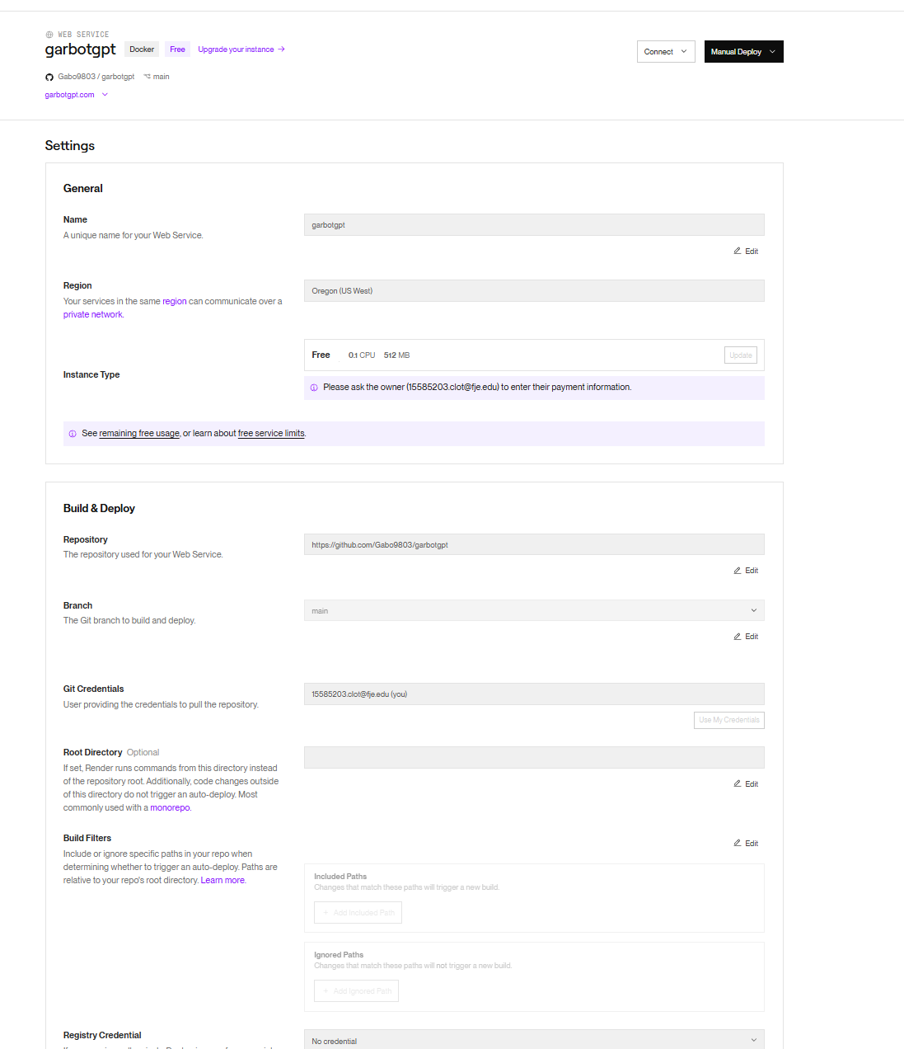
Desplegament a Render
• Repositori: GitHub amb Procfile.
Defineix com iniciar l'aplicació a Render.
• Integració: Desplegament automàtic.
Actualitza l'aplicació amb cada canvi al codi.
• Configuració: Variables d’entorn (.env).
Gestiona claus secretes com API keys.
• Resultat: garbotgpt.com accessible.
Domini personalitzat amb certificat SSL.
web: gunicorn app:app
Tauler de Control de l'Aplicació a Render
Panell de control de l'aplicació a Render
Nota: Animació 'Fade In' per al contingut

Slide 7
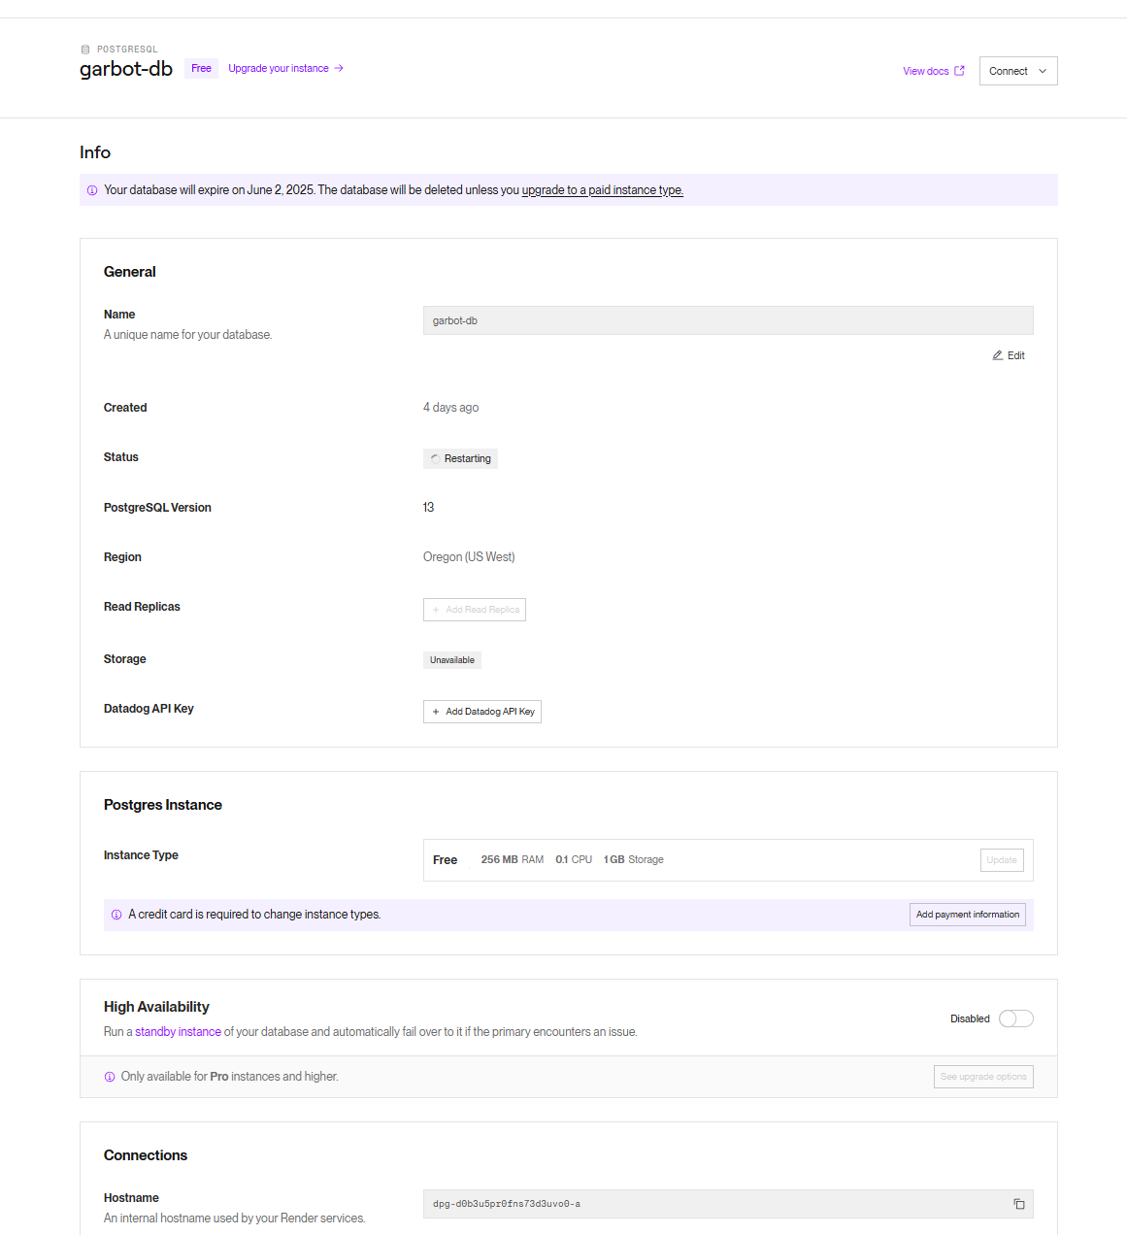
Base de Dades
• Tecnologia: PostgreSQL 13.
Sistema robust per a gestió de dades.
• Taules: User, ChatSettings, ChatHistory.
Emmagatzema usuaris i converses.
• Connexió: Via docker-compose.
Configuració centralitzada de la DB.
• Gestió: Migracions amb Alembic.
Actualitza l’esquema sense pèrdua de dades.
class User(UserMixin, db.Model): id = db.Column(db.Integer, primary_key=True) username = db.Column(db.String(80), unique=True) password = db.Column(db.String(120)) theme = db.Column(db.String(20), default='light')
id = db.Column(db.Integer, primary_key=True)
username = db.Column(db.String(80), unique=True)
password = db.Column(db.String(120))
theme = db.Column(db.String(20), default='light')
Tauler de Control de la Base de Dades a Render
Estat de la base de dades PostgreSQL a Render
Nota: Animació 'Slide In' per al codi

Slide 8
Funcions del Frontend
Multilingüe
Suport per a ES, EN, CA. Permet canviar l’idioma de la interfície.
Permet canviar l’idioma de la interfície.
<button id='voice-btn' class='btn btn-gradient'> <i class='bi bi-mic-fill'></i> </button>
<i class='bi bi-mic-fill'></i>
</button>
Entrada per Veu
Webkit Speech Recognition. Converteix veu en text per a xats.
Converteix veu en text per a xats.
Suggerències
Prompts dinàmics amb JS. Ofereix prompts predefinits per a usuaris.
Ofereix prompts predefinits per a usuaris.
Temes
Clar i fosc amb CSS. Personalitza l’aspecte visual de l’app.
Personalitza l’aspecte visual de l’app.
Nota: Animació 'Fade In' per a funcions

Slide 9
Funcions del Backend
Autenticació
Flask-Login i bcrypt. Protegix l’accés amb contrasenyes segures.
Protegix l’accés amb contrasenyes segures.
@app.route('/chat', methods=['POST']) def chat(): user_message = request.json.get('message') response = openai.chat.completions.create(...)
def chat():
user_message = request.json.get('message')
response = openai.chat.completions.create(...)
Xat
Integració amb OpenAI API. Genera respostes intel·ligents amb IA.
Genera respostes intel·ligents amb IA.
Historial
Emmagatzematge a PostgreSQL. Guarda converses per a referència futura.
Guarda converses per a referència futura.
Configuració
Personalització d’usuaris. Permet ajustar paràmetres de l’IA.
Permet ajustar paràmetres de l’IA.
Nota: Animació 'Fade In' per a funcions

Slide 10
Dificultats Trobades
Connexió DB
max_retries = 5 while retry_count < max_retries: try: db.session.execute('SELECT 1') db.create_all() break except OperationalError: time.sleep(5)
while retry_count < max_retries:
try:
db.session.execute('SELECT 1')
db.create_all()
break
except OperationalError:
time.sleep(5)
Errors inicials de PostgreSQL. Retards en establir connexió amb la DB.
Retards en establir connexió amb la DB.
Variables
Gestió de secrets a Render. Configuració segura de claus secretes.
Configuració segura de claus secretes.
Escalabilitat
Optimització per a usuaris. Gestió de múltiples usuaris concurrents.
Gestió de múltiples usuaris concurrents.
Nota: Animació 'Slide In' per a dificultats

Slide 11
Futur del Projecte
IA Multimodal
Suport per a imatges. Processament d’imatges i text combinats.
Processament d’imatges i text combinats.
Integracions
Connexió amb Slack. Compatibilitat amb eines col·laboratives.
Compatibilitat amb eines col·laboratives.
Escalabilitat
Milions d’usuaris. Suport per a una base d’usuaris massiva.
Suport per a una base d’usuaris massiva.
Nota: Animació 'Slide In' per a plans

Slide 12
Uneix-te al Futur amb GarBotGPT!
[Afegir codi QR per a garbotgpt.com]
Visita garbotgpt.com o contacta: support@garolacorp.com
Nota: Animació 'Pulse' per al codi QR

